Slide 1






BREAST_CANCER
PREDICTION using
MACHINE LEARNING
Data Science Project

Slide 2


PROBLEM STATEMENT
KANKER PAYUDARA
penyebab utama kematian akibat kanker pada perempuan di seluruh dunia
DETEKSI DINI
sangat penting untuk meningkatkan kesembuhan
MACHINE LEARNING
dapat membantu menganalisis data medis untuk mendeteksi kanker payudara

Slide 3



DATASET & METODE
Dataset : Breast_Cancer dari Scikit-Learn.
Model yang Digunakan:
Random Forest - Model asemble dengan banyak decision tree
Logistic Regression - Model statistik untuk klasifikasi biner
Support Vector Machine - Memisahkan kelas dengan hyperplane terbaik
Naive Bayes - Model probabilistik berbasis Bayes Theorem
K-Nearest Neighbors - Klasifikasi berdasarkan tetangga terdekat

Slide 4

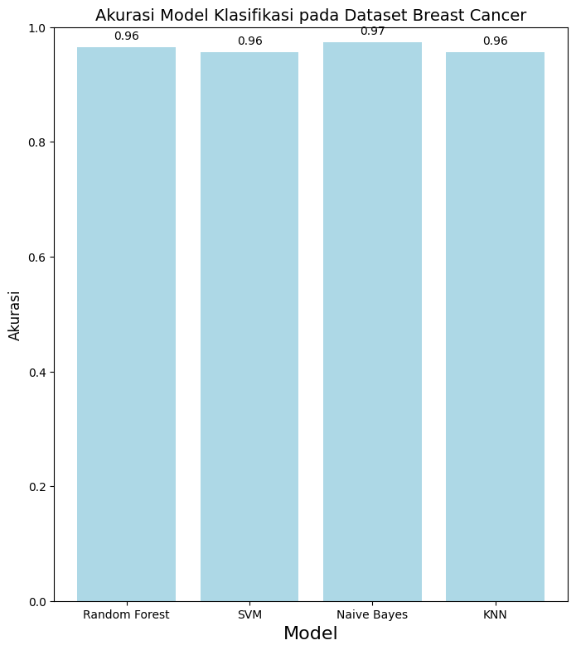


HASIL & EVALUASI
NAÏVE BAYES
Naïve Bayes memiliki akurasi tertinggi (0.97 atau 97%), sementara model lainnya (Random Forest, SVM, dan KNN) memiliki akurasi yang sedikit lebih rendah (0.96 atau 96%)

Slide 5






KESIMPULAN & INSIGHT
Perbandingan Model
Naïve Bayes memiliki akurasi tertinggi (97%)
Random Forest, SVM, dan KNN memiliki akurasi yang sama (96%)
Insight
Model akurasi tertinggi: Naïve Bayes → Potensial untuk digunakan lebih lanjut.
Performa model lain cukup baik → Bisa ditingkatkan dengan tuning parameter.

